Slide 1
מערכת שידורים לאומית

Slide 2
מבנה וקישור-חומרים יוניים
כימיה לכיתות י"א-י"ב
שם המורה: תמם נאוה

Slide 3
מה נלמד היום
יונים חד אטומיים ורב אטומיים
נוסחה אמפירית של חומר יוני
מודל סריג יוני
תכונות חומר יוני
ניסוח תהליכי היתוך ותהליכי המסה במים של חומרים יוניים
תגובת שיקוע

Slide 4
חומרים יוניים

Slide 5
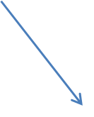
חומר יוני
חומר יוני -מורכב מיונים חיוביים ויונים שלילים.
מהו יון? חלקיק בעל מספר פרוטונים ואלקטרונים לא שווה
מספר האלקטרונים גדול ממספר הפרוטונים
מספר אלקטרונים קטן ממספר הפרוטונים
יון שלילי לדוגמא:
P³⁻
יון חיובי לדוגמא: Na⁺
יונים רב אטומיים - יונים המורכבים ממספר אטומים שונים
לדוגמא: יון אמון-NH₄⁺
יון פחמתי -CO₃²⁻

Slide 6

נוסחת ייצוג אלקטרונית ליונים חד אטומיים
נוסחת ייצוג אלקטרונית- מייצגת את האלקטרונים ברמת האנרגיה האחרונה.
לדוגמא נוסחת ייצוג אלקטרונית ליון כלור:
נוסחת ייצוג אלקטרונית ליון נתרן: [Na]⁺
רשמו נוסחת ייצוג אלקטרונית למגנזיום כלורי:
^{[Mg ]}
^{רשמו} נוסחת ייצוג אלקטרונית לנתרן גופרי: : Na2S
+2

Slide 7
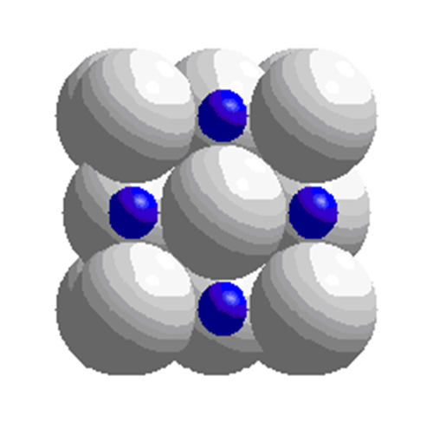
מבנה חומר יוני
חומר יוני-מבנה ענק של יונים. כל יון חיובי מוקף ביונים שלילים וכל יון שלילי מוקף ביונים חיוביים ביניהם מתקיימים כוחות משיכה חשמליים- קשר יוני.
לדוגמא מודל של מלח בישול נתרן כלורי:
Cl⁻
Na⁺
Cl⁻
Na⁺
Cl⁻
Na⁺
Cl⁻
Na⁺
Na⁺
Cl⁻
Na⁺
Cl⁻
Na⁺
Cl⁻
Na⁺
Cl⁻
Cl⁻
Na⁺
Cl⁻
Na⁺
Cl⁻
Na⁺
Cl⁻
Na⁺
Cl⁻
Cl⁻
Cl⁻
Cl⁻
Cl⁻
Na⁺
Cl⁻
Cl⁻
Cl⁻
Na⁺
Na⁺
Na⁺
Na⁺
Na⁺
Na⁺
Cl⁻
Cl⁻
Cl⁻
Na⁺
Na⁺
Na⁺
Na⁺
Cl⁻
Na⁺
Na⁺
Cl⁻
Na⁺
Cl⁻
Na⁺
Cl⁻
Na⁺
Cl⁻
Cl⁻
Cl⁻
Cl⁻
Cl⁻
Cl⁻
Cl⁻
Cl⁻
Cl⁻
Na⁺
Na⁺
Na⁺
Na⁺
Na⁺
Na⁺
Na⁺
Na⁺
Na⁺
Cl⁻
Na⁺
Cl⁻
Na⁺
Cl⁻
Na⁺
Cl⁻
Cl⁻
Na⁺
Cl⁻
Na⁺
Cl⁻
Na⁺
Cl⁻
Na⁺
Cl⁻
Cl⁻
Cl⁻
Cl⁻
Cl⁻
Na⁺
Cl⁻
Cl⁻
Cl⁻
Na⁺
Na⁺
Na⁺
Na⁺
Na⁺
Na⁺
Cl⁻
Cl⁻
Cl⁻
Na⁺
Na⁺
Na⁺
Na⁺
Cl⁻
Na⁺
Na⁺
Cl⁻
Na⁺
Cl⁻
Na⁺
Cl⁻
Na⁺
Cl⁻
Cl⁻
Na⁺
Cl⁻
Na⁺
Cl⁻
Na⁺
Cl⁻
Na⁺

Slide 8
נוסחה אמפירית
נוסחה אמפירית: נוסחה המייצגת את היחס הפשוט בין החלקיקים המרכיבים את החומר.
לחומרים בעלי מבנה ענק יש רק נוסחה אמפירית.
כתיבת הנוסחה: מצד שמאל יופיע היון החיובי ומימין היון השלילי.
היחס בין מספר היונים יהיה כזה שסכום המטען החשמלי יהיה אפס.
לדוגמא:
רשמו נוסחה לתרכובת נתרן כלורי: היונים: Na⁺ Cl⁻
נוסחת התרכובת: NaCl – היחס בין היונים נקבע כך שסך המטען יהיה שווה לאפס.
רשמו נוסחה לתרכובת מגנזיום ברומי: היונים: Mg Br
נוסחת התרכובת: MgBr2
+2
-

Slide 9
תרגיל
רשמו את נוסחת החומר היוני שיתקבל מיוני היסודות הבאים:
(המספר בסוגריים מציין את המספר האטומי)
א. נתרן₍₁₁₎ עם חמצן₍₈₎. ב. נתרן עם חנקן₍₇₎.
ג. אלומיניום₍₁₃₎ עם חמצן.
רמז: את מטען היונים קיבעו על פי מיקום היסודות בטבלה המחזורית.

Slide 10
פתרון
רשמו את נוסחת החומר היוני שיתקבל מיוני היסודות הבאים:
א. נתרן עם חמצן. ב. נתרן עם חנקן. ג. אלומיניום עם חמצן.
O²⁻
Al³⁺
N³⁻
Na⁺
O²⁻
Na⁺
תשובות:
א. Na₂O
ב. Na₃N
ג. Al₂O₃

Slide 11
נוסחאות אמפיריות ליונים רב אטומים
יון רב-אטומי הוא קבוצת אטומים הקשורים בקשר קוולנטי ובעלי מטען חשמלי.
דוגמאות ליונים רב-אטומיים:
הידרוקסיד- OH⁻ , אמון- NH₄⁺ , פחמתי- CO₃²⁻ , חנקתי- NO₃⁻ , זרחתי- PO₄³⁻ .
בנוסחת החומר היוני הם יוכפלו בסוגריים לכשיידרש.
Ca₃(PO₄)₂
(NH₄)₂CO₃
Ca(NO₃)₂
3Ca²⁺
2PO₄³⁻
2NH₄⁺
CO₃²⁻
Ca²⁺
2NO₃⁻

Slide 12
תרגול
רשמו את נוסחת החומרים היוניים הבאים:
א. אמון זרחתי ב. נתרן (Na) פחמתי ג. מגנזיום (Mg) הידרוקסידי
היונים הרב-אטומים הנדרשים בשאלה:
אמון- NH₄⁺ , פחמתי- CO₃²⁻ , הידרוקסידי- OH⁻ , זרחתי- PO₄³⁻

Slide 13
פתרון
רשמו את נוסחת החומרים היוניים הבאים:
א. אמון זרחתי ב. נתרן פחמתי ג. מגנזיום הידרוקסידיי
תשובות:
א. ב. ג.
Mg(OH)₂
Na₂CO₃
(NH₄)₃PO₄

Slide 14
תכונות של חומרים יוניים
מוצקים בטמפרטורת החדר - הקשר היוני חזק יחסית והאנרגיה שבטמפרטורת החדר אינה מספיקה על מנת להחלישם ולכן מוצקים בטמפרטורת החדר.
חומרים יוניים אינם מוליכים חשמל במוצק אך מוליכים בנוזל: במצב צבירה מוצק הקשרים בין היונים חזקים ולכן היונים אינם ניידים. בנוזל הקשרים שבין היונים נחלשים ולכן היונים ניידים ומתאפשרת הולכה חשמלית.

Slide 15
תרגול
המשפטים הבאים מתייחסים לתרכובת CaI2 .
ציינו איזה מביניהם נכון ותקנו את השגויים.
א. במצב צבירה נוזל מספר היונים החיוביים שווה למספר היוניים השליליים.
ב. במצב צבירה נוזל החומר אינו מוליך חשמל.
ג. במצב צבירה מוצק החומר אינו מוליך חשמל.
ד. בטמפרטורת החדר החומר יכול להיות מוצק או נוזל.

Slide 16
פתרון
המשפטים הבאים מתייחסים לתרכובת CaI2 .
ציינו איזה מביניהם נכון ותקנו את השגויים.
א. במצב צבירה נוזל מספר היונים החיוביים שונה ממספר היוניים השליליים.
מספר היונים השליליים כפול ממספר היונים החיוביים.
ב. במצב צבירה נוזל החומר כן מוליך חשמל.
ג. במצב צבירה מוצק החומר אינו מוליך חשמל.
ד. בטמפרטורת החדר החומר יהיה במצב צבירה מוצק.

Slide 17
ניסוח תהליך היתוך
חומר יוני במצב צבירה נוזל מוליך חשמל כי הקשרים בין היונים נחלשים ולכן היונים נפרדים:
MgCl_{2(s)} Mg²⁺_{(l)} +2Cl⁻_{(l)}
תהליך היתוך של אשלגן גופרי: K₂S_{(s)} 2K⁺_{(l)} +S²⁻
תהליך היתוך של כסף חנקתי: AgNO_{3(s)} Ag⁺_{(l)} + NO₃–
תהליך היתוך של אמון זרחתי: (NH₄)₃PO_{4(s)} 3NH₄⁺_{(l)} + PO₄³⁻_{(l)n}
Δ
תהליך היתוך של מגנזיום כלורי:
Δ
_{(l)}
Δ
_{(l)}
Δ

Slide 18
תרגול (כאן להפסקה 10 דקות)
1.נתון יסוד X שהיערכות האלקטרונים שלו: 2,8,2 .
יסוד X מגיב עם גופרית, S_{8(s)} .
מהי הנוסחה האמפירית של התרכובת שנוצרת בתגובה זו?
MgS₈
MgS
Mg₈S
MgS₂
2. רשמו נוסחאות ייצוג אלקטרוניות של החלקיקים שהתרכובת Na₂O_{(s)} מורכבת מהם.

Slide 19

פתרון
1.מהי הנוסחה האמפירית של התרכובת שנוצרת בתגובה זו?
MgS₈
MgS
Mg₈S
MgS₂
2.

Slide 20
המסה במים של חומרים יוניים
חומרים יוניים
קשי תמס
קלי תמס
אינם מתמוססים במים.
לדוגמא: כסף כלורי
מתמוססים במים.
לדוגמא: נתרן כלורי

Slide 21
מסיסות במים
בחומרים היוניים קיימים כוחות משיכה בין היונים בעלי המטענים המנוגדים .
בין מולקולות המים קיימים קשרי מימן.
בתהליך ההמסה מולקולות המים חודרות בין היונים בסריג כך שהקטבים של מולקולות המים מושכים את היונים בעלי המטענים המנוגדים למטען הקטבים.
בחומר קל תמס- המשיכות של מולקולות המים חזקות מספיק הן מנתקות את היונים מהסריג, מקיפות אותם והיונים משתלבים בין מולקולות המים.
בחומר קשה תמס- המשיכות של מולקולות המים אינן חזקות מספיק כדי לנתק את היונים מהסריג ולכן החומר אינו מסיס במים.

Slide 22
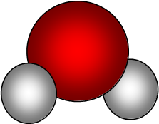
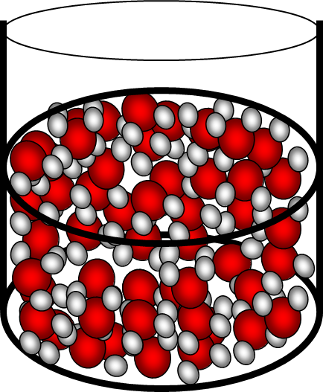
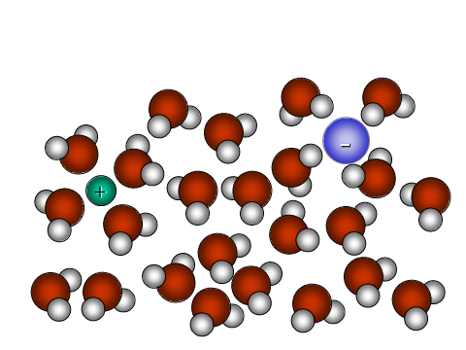
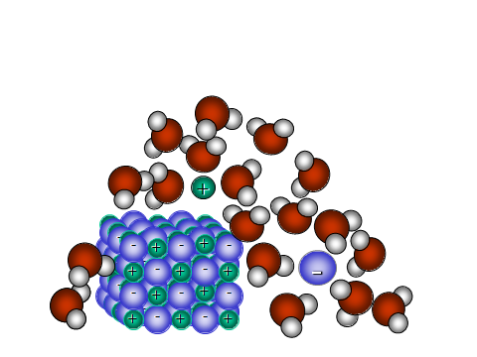
המסה במים של חומר יוני
מולקולת מים
מולקולות המים
סריג יוני

Slide 23

איך מנסחים תהליך המסה במים של חומר יוני?
א. רושמים בצד המגיבים את הנוסחה האמפירית של החומר יוני ומצב הצבירה מוצק.
ב. רושמים חץ ומעליו נוסחת המים.
ג. רושמים את היונים המרכיבים את החומר היוני בתוספת האותיות (aq).
(aq)זה קיצור המילה aquae שהוא מים בלטינית. זו הדרך לסמן יון ממוים בניסוח תגובה.
ד. מאזנים את התגובה
תרגול:
רשמו ניסוח לתהליך המסה במים של החומר : AlCl3(s)

Slide 24
תאור מיקרוסקופי לתמיסת נתרן כלורי
+
סוג החלקיקים: בתמיסה יש יוני Na(aq) , יוני Cl⁻(aq) ומולקולות מים.
הקשרים שבין החלקיקים: כל יון מוקף במולקולות מים וביניהם מתקיימים כוחות משיכה חשמליים. בין היון החיובי לקוטב השלילי של מולקולת המים ובין היון השלילי לקוטב החיובי של מולקולות המים.
בין מולקולות המים מתקיימים קשרי מימן. קשרי מימן נוצרים בין מימן חשוף מאלקטרונים במולקולה אחת לזוג אלקטרונים לא קושר על אטום חמצן במולקולה סמוכה.
אופני תנועה: לחלקיקים שתי יכולות תנועה: תנודה וסיבוב.

Slide 25
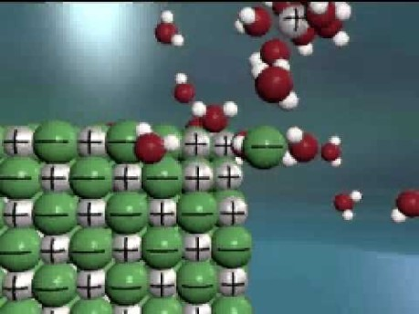
נצפה בסרטון : המסה במים
של נתרן כלורי
Notes:
צריך לבקש מסיון שתעזור להטמיע את הסרטון במצגת. הקישור שפה לא מאפשר לי לצפות בסרטון. חפשי את הסרטון ושלחי לסיון את הקישור לסרטון

Slide 26
תרגול
לפניכם מספר ניסוחים לתהליכי המסה במים. בדקו באילו מהם נפלה טעות ותקנו אותם.
מים
מים
מים
מים
מים

Slide 27
פתרון
מים
MgO₂ _{(s)} → Mg²⁺_{(aq)} + O²⁻_{(aq)}
מים
MgCl_{2(s)} → Mg²⁺_{(aq)} + 2Cl⁻_{(aq)}
מים
Al₂P_{3(s)} → A l³⁺ _{(aq)} + P³⁻ _{(aq)}
מים
RbCl_{(s)} → Rb⁺_{(l)} +Cl⁻_{(l)}
מים
Al₂O_{3(s)} → 2Al⁺³⁺_{(aq)} + 3O²⁻_{(aq)}

Slide 28
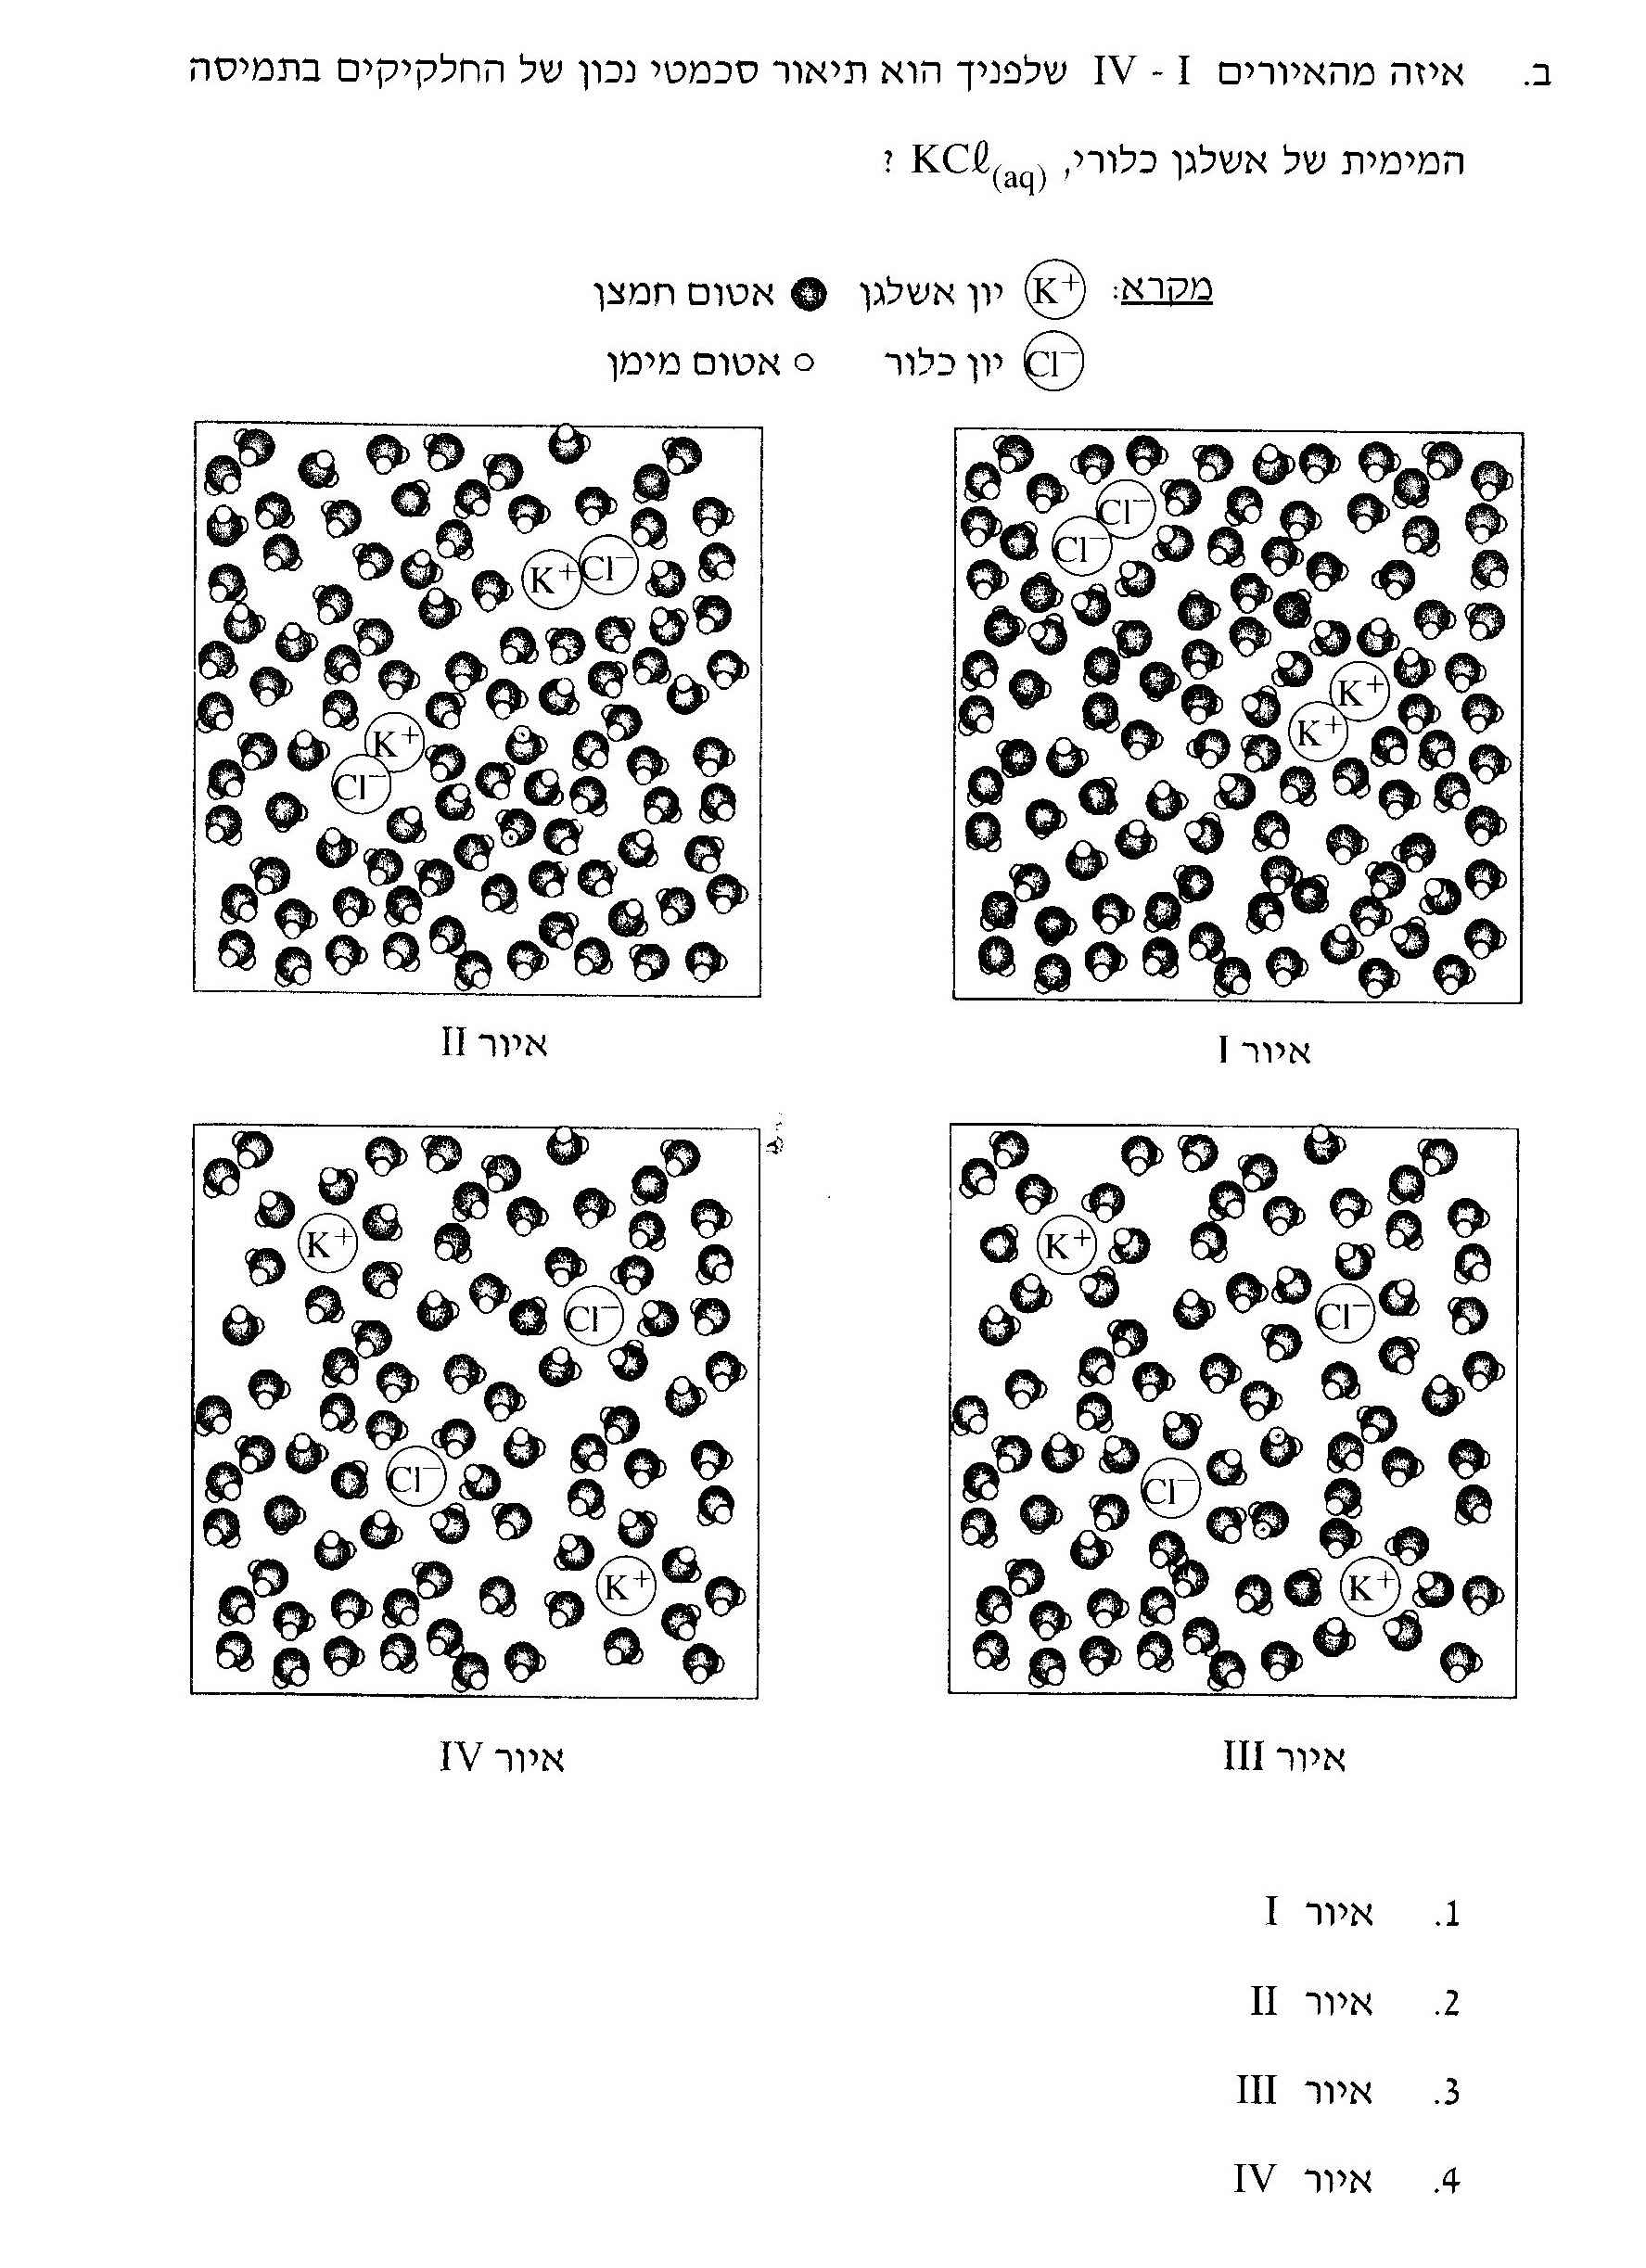
תרגיל
איזה מהאיורים I-IV שלפניכם הוא תיאור סכמטי נכון של החלקיקים בתמיסה המימית של אשלגן כלורי, KCl_{(aq)} ?
1. איור I
2. איור II
3. איור III
4. איור IV

Slide 29
פתרון
איור IV
הקוטב השלילי (אטומי החמצן במולקולות המים) יימשכו משיכות חשמליות ליונים החיוביים
קוטב שלילי
קוטב חיובי
הקוטב החיובי (אטומי המימן במולקולות המים) יימשכו משיכות חשמליות ליונים השליליים

Slide 30
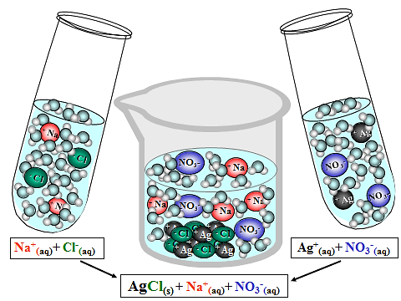
תגובות שיקוע
תגובות שיקוע :
בערבוב תמיסות יוניות של חומרים קלי תמס נוצר משקע (חומר יוני קשה תמס)

Slide 31
ניסוח תגובת שיקוע
דוגמא: מערבבים תמיסה של אשלגן דו כרומטי עם תמיסה של כסף חנקתי:
ניסוח תהליך המסה במים לכל אחד מהחומרים היוניים:
K ₂Cr₂O_{7(s)} →2K⁺_{(aq)} + Cr₂O₇²⁻_{(aq)}
AgNO_{3(s)} →Ag⁺_{(aq)} +NO₃⁻_{(aq)}
הניסוח כולל של התגובה המתרחשת כאשר מערבבים את שתי התמיסות:
2K⁺_{(aq)} + Cr₂O₇²⁻_{(aq)} + 2Ag⁺_{(aq)} +2NO₃⁻_{(aq)} →Ag₂CrO_{7(s)} + 2K⁺_{(aq)}+ 2NO₃⁻_{(aq)}
ניסוח נטו:
Cr₂O₇²⁻_{(aq)} + 2Ag⁺_{(aq)} → Ag₂CrO_{7(s)}
מים
מים

Slide 32
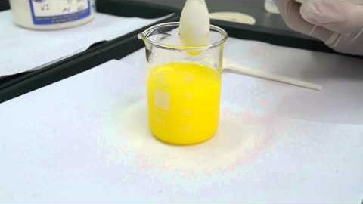
סרטון: תגובת שיקוע
Notes:
לבקש מסיון להטמיע את הסרטון

Slide 33
תרגיל
חנקן, N_{2(g)} , ונתרן, Na_{(s)} , מגיבים ביניהם ליצירת תרכובת.
1. נסחו ואזנו את התגובה לקבלת תרכובת זו.
2. ציינו שני מאפיינים ברמה המאקרוסקופית של התרכובת שהתקבלה.
3. רשמו שני מאפיינים ברמה המיקרוסקופית של התרכובת שהתקבלה.
4. התיכו את התרכובת שהתקבלה.
תארו ברמה המיקרוסקופית את התרכובת במצב נוזל.
5. נסחו את תהליך ההיתוך של התרכובת שהתקבלה.

Slide 34
פתרון
6Na_{(s)} + N_{2(g)} → 2Na₃N_{(s)}
. 1
2. שניים מבין המאפיינים:
התרכובת מוצקה בתנאי החדר.
התרכובת אינה מוליכה זרם חשמלי במצב צבירה מוצק.
התרכובת מוליכה זרם חשמלי במצב צבירה נוזל.
3. שניים מבין המאפיינים:
התרכובת מורכבת מיונים חיוביים Na⁺ ויונים שלילייםN³⁻ .
בין היונים החיוביים Na⁺ לבין היונים השלילייםN³⁻ , שמקיפים אותו בסריג ולהפך, יש קשרים יוניים חזקים.
היונים נעים בתנודות בלבד. (אינם ניידים)

Slide 35
המשך פתרון
4. סוג החלקיקים: התרכובת מורכבת מיונים חיוביים Na⁺ ויונים שליליים N³⁻ .
סוג הקשרים בין החלקיקים וסידור החלקיקים: היונים החיוביים והשליליים קרובים זה לזה ואינם מסודרים. ביניהם יש קשרים יוניים - כוחות משיכה חשמליים בין כל יון חיובי לבין היונים השליליים המקיפים אותו ולהפך.
אופני תנועה של החלקיקים: היונים נעים בתנודות וסיבוב.
5.
Na₃N_{(s)} → 3Na⁺_{(l)} + N^{3–}_{(l)}
Δ

Slide 36
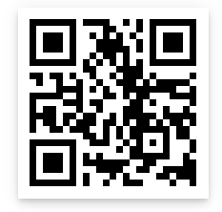
תרגיל בית
1. נתונים שני חומרים יוניים: חומר א' הוא Al₂(CrO₄)₃ חומר ב' הוא Ba(OH)₂.
האם החומרים Al₂(CrO₄)₃ ו-₂ Ba(OH) מוליכים זרם חשמלי במצב צבירה מוצק? נמקו תשובתכם.
מתיכים חומרים אלו.
א. רשמו ניסוח לתהליך ההיתוך של Al₂(CrO₄)₃.
ב. רשמו ניסוח לתהליך ההיתוך של Ba(OH)₂.
ג. האם הנוזל שהתקבל הוא חומר טהור ? נמקו.
2. לפניכם נוסחאות של מספר חומרים:
NaNO_{3(s)} , Cl₂S_{(g)} , NF_{3(g)} , NH₄Br_{(s)} , CBr_{4(l)} , AlCl_{3(s)}
א. מיינו את החומרים על-פי המבנה שלהם (יוני, מולקולרי).
ב. הציעו ניסוי באמצעותו ניתן יהיה להבחין בין חומר יוני לחומר מולקולרי.

Slide 37

שימוש ביצירות מוגנות בזכויות יוצרים ואיתור בעלי זכויות
השימוש ביצירות במהלך שידור זה נעשה לפי סעיף 27א לחוק זכות יוצרים, תשס"ח-2007. אם הינך בעל הזכויות באחת היצירות, באפשרותך לבקש מאיתנו לחדול מהשימוש ביצירה, זאת באמצעות פנייה לדוא"ל rights@education.gov.il

